Slide 1
DIGITALIZACIÓN DEL CENTRO A TRAVÉS DEL TRABAJO COOPERATIVO. C.E.I.P JUAN JOSÉ BAQUERO LOS PALACIOS Y VILLAFRANCA
CEP DE LEBRIJA
16 de mayo de 2019.

Slide 2
Situación de partida.
Nuestro centro no es TIC y el profesorado no tiene formación específica en el uso de la tecnología docente.
Pretendemos la digitalización del centro, desde la metodología hasta el medio de comunicación con las familias. Formación inicial .
Es un Grupo de Trabajo de nueva creación.
Importancia de la metodología a través de la tecnología al ser un recurso bastante motivador.

Slide 3
Situación de partida.
Propuestas del plan de mejora del centro:
-Adquirir recursos tecnológicos para Educación Infantil.
-Formación en estrategias y dinámicas de Trabajo Cooperativo.
-Elaborar las Programaciones en la aplicación SÉNECA.
-Realizar un grupo de trabajo sobre la digitalización del centro a través del trabajo cooperativo.
Como finalidad:
Centro innovador donde la tecnología ayude a mejorar los rendimientos académicos, administrativos y de comunicación con la familia, etc.

Slide 4
Objetivos.
1. Aprender a transformar el centro en una organización educativa digital.
2. Integrar la tecnología en los procesos de enseñanza-aprendizaje.
3. Fomentar el trabajo cooperativo y colaborativo.
4. Desarrollar la competencia digital del profesorado y alumnado.
5. Acercamiento a las familias a la competencia digital.

Slide 5
Repercusión en el aula/centro.
Se han realizado cambios metodológicos y organizativos que facilitan el aprendizaje con carácter inclusivo dotándolo de herramientas que favorecen la autonomía y el pensamiento crítico.
Todo ha sido recogido en el Proyecto Educativo del Centro.

Slide 6
Repercusión en el aula/centro.
Toda la información sobre lo realizado se ha transmitido al Claustro y al Consejo Escolar.
Los documentos elaborados se reflejan en las actas de las sesiones del Grupo de Trabajo.

Slide 7
Actuaciones. (En primer lugar)
Toma de decisiones sobre el desarrollo del Grupo de Trabajo.
Reunión con la asesoría del Cep.
Elaboración del Proyecto del Grupo de Trabajo.
Decisión de las actividades para trabajar mensualmente.
Formación.
Análisis del Grupo de Trabajo

Slide 8
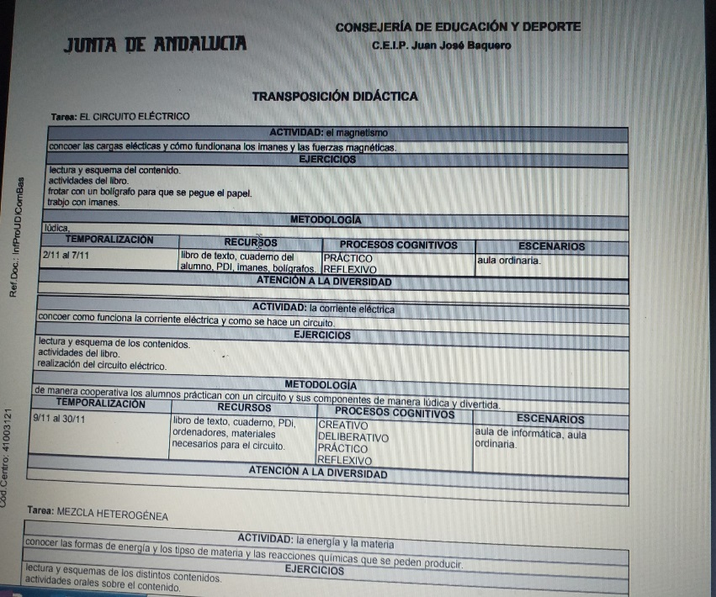
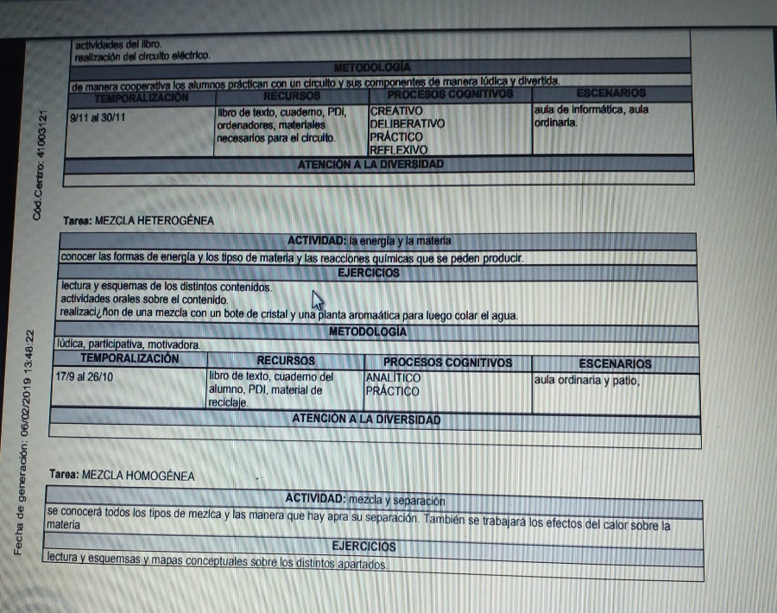
Actuaciones.
Ponderación de los criterios de evaluación de todas las áreas por ciclos y grabación en Séneca.
Análisis de las partes de las udis en Séneca para trabajar en ellas.

Slide 9
Actuaciones.
Información al claustro de la funcionalidad de las
aplicaciones iséneca e ipasen, para crear un canal de comunicación productivo entre colegio y familia.
Destacamos las siguientes actividades a realizar:
Regeneración de claves.
Cambios de contraseña.
Comunicaciones a los padres.
Seguimiento del curso.
Notificaciones.
Calificaciones.
Autorizaciones,…

Slide 10
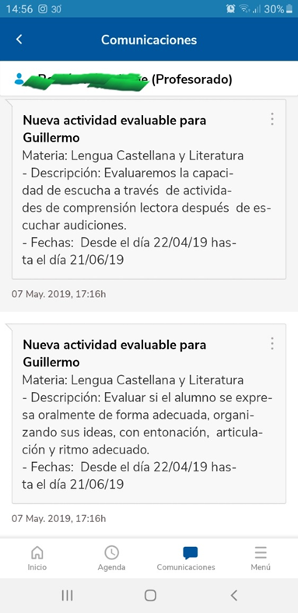
Conversaciones.

Slide 11
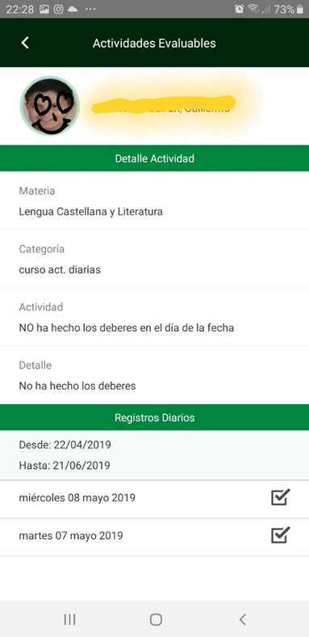
Actividades evaluables.

Slide 12
Autorizaciones actividad.

Slide 13
Actuaciones.
Curso de formación “Cuaderno digital Séneca y Pasen en Educación Primaria”(Juan Manuel López Lozano).
Salida y entrada de documentos oficiales a través de la ventanilla electrónica.
Pasos para la tramitación del certificado digital.
Valoración global del Grupo de Trabajo para la elaboración de la Memoria de Progreso.

Slide 14
Recursos y apoyos.
TIPO DE RECURSO | DESCRIPCIÓN DEL RECURSO
Asesoramiento externo | Solicitud de asesoría externa al centro de un experto/a en la digitalización del Centro
Normativa vigente. | Ley Orgánica 2/2006, de 3 de mayo. Ley 17/2007, de 10 de diciembre, de Educación en Andalucía. Orden de 20 de junio de 2011.
Webs relacionadas con la temática. | Páginas webs donde poder buscar información sobre la digitalización de los centros.
Bibliografía relacionada con el tema. | Libros que nos sirvan de referente para la digitalización del Centro

Slide 15
Valoración del trabajo desarrollado.
Análisis de:
Impresión de lo trabajado por el profesorado.
Efecto en el alumnado.
Efectividad en el proceso de enseñanza-aprendizaje.
Difusión de la actividad en el centro: Digitalización del Centro.
Ambiente general del centro.
Difusión del Grupo de Trabajo.
Observación de los logros conseguidos.
Propuestas de soluciones y mejora a problemas que se presenten durante la realización del Proyecto del Grupo de Trabajo.

